Slide 1


  Tiết 5

Slide 2
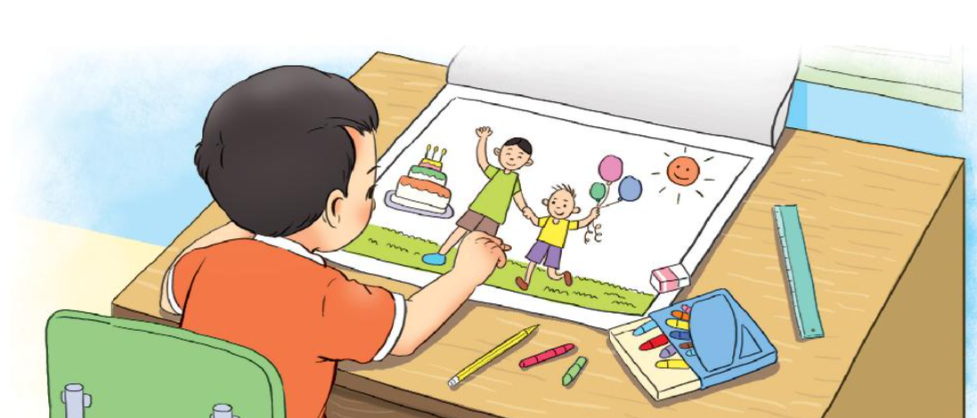
1. Nhìn tranh nói tên vật và nêu công dụng của chúng
Thước dùng để kẻ.
Bút chì dùng để vẽ.
Ghế dùng để ngồi.
Bút màu dùng để tô
Bàn dùng để ngồi học.
Notes:
Bài giảng thiết kế bởi: Hương Thảo - tranthao121006@gmail.com

Slide 3
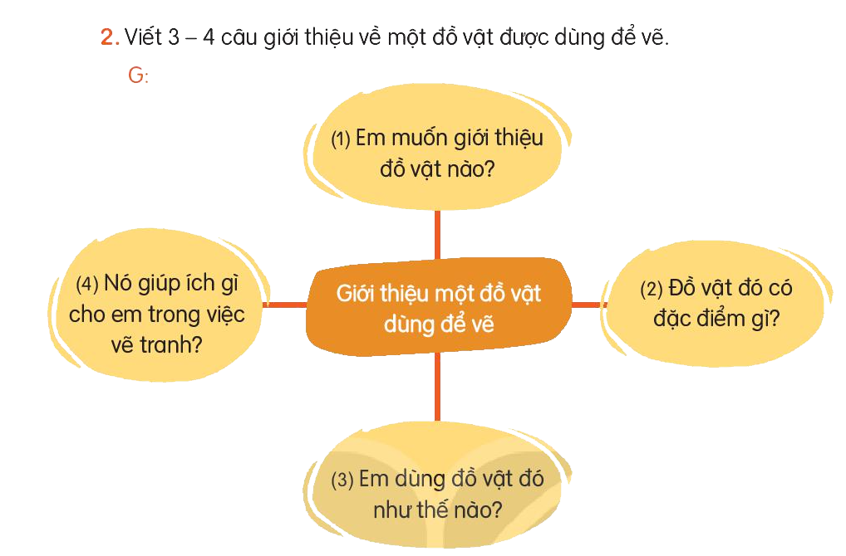
Luyện viết đoạn

